Slide 1

PNU UMC 3rd
STUDY

Slide 2
TODO
✔ ViewPager ?
✔ TabLayout ?
✔ BottomNavigation ?
✔ ViewPager 이용 Banner
✔ ViewPager + TabLayout
✔ BottonNavigation
이론
실습

Slide 3
TODO
이론

Slide 4
View Pager
애니메이션이 적용된 슬라이드

Slide 5
View Pager
애니메이션이 적용된 슬라이드

Slide 6
View Pager
애니메이션이 적용된 슬라이드
Tab Layout
Tab을 눌렀을 때 각각 다른 페이지를 보여주는 레이아웃

Slide 7
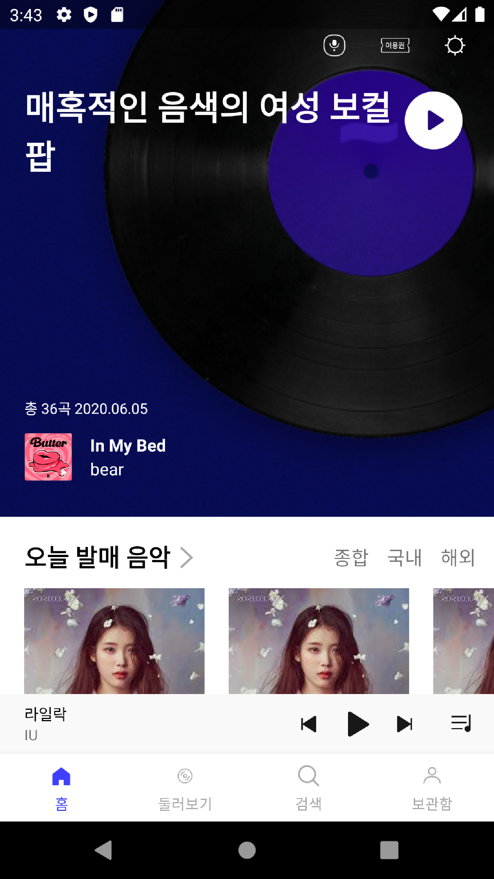
Bottom Navigation
어플 하단에 있는 Fragment 변환을 해주는 기능

Slide 8
TODO
실습

Slide 9
View Pager
Adapter Class 생성
View Pager 사용

Slide 10
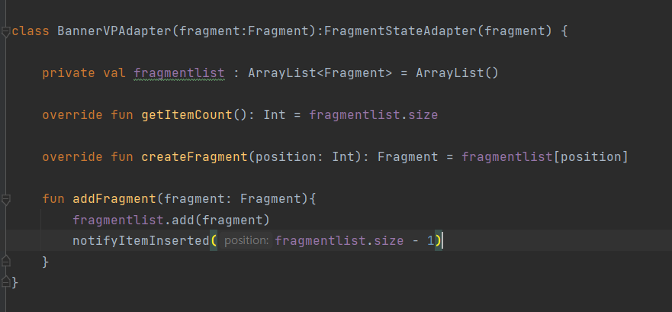
Adapter Class 생성
Adapter 사용
Adapter Class 생성
상속 확인
필요 함수 입력
그 외 함수 작성

Slide 11
Adapter Class 생성
Adapter 사용
Adapter Class 생성
상속 확인
필요 함수 입력
그 외 함수 작성
Fragment 인자필요

Slide 12
Adapter Class 생성
Adapter 사용
Adapter Class 생성
상속 확인
필요 함수 입력
그 외 함수 작성
FragmentStateAdapter

Slide 13
Adapter Class 생성
Adapter 사용
Adapter Class 생성
상속 확인
필요 함수 입력
그 외 함수 작성

Slide 14
Adapter Class 생성
Adapter 사용
Adapter Class 생성
상속 확인
필요 함수 입력
그 외 함수 작성
ViewPager에 전달할 데이터의 수 = 몇 개 띄울 것인지

Slide 15
Adapter Class 생성
Adapter 사용
Adapter Class 생성
상속 확인
필요 함수 입력
그 외 함수 작성
Fragment 생성

Slide 16
Adapter Class 생성
Adapter 사용
Adapter Class 생성
상속 확인
필요 함수 입력
그 외 함수 작성
Fragment가 많을 경우 + 따로 추가가 필요한 경우

Slide 17
Adapter Class 생성
Adapter 사용
Adapter Class 생성
상속 확인
필요 함수 입력
그 외 함수 작성
Fragment 추가 함수

Slide 18
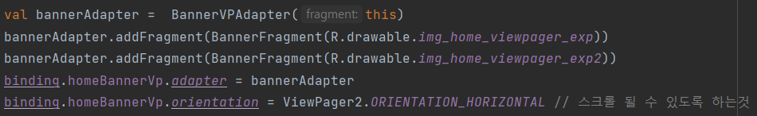
Adapter Class 생성
Adapter 사용
Adapter 선언
Fragment 추가
adapter설정
Adapter 선언

Slide 19
Adapter Class 생성
Adapter 사용
Adapter 선언
Fragment 추가
adapter설정
Fragment 추가

Slide 20
Adapter Class 생성
Adapter 사용
Adapter 선언
Fragment 추가
adapter설정
Adapter초기화

Slide 21
Adapter Class 생성
Adapter 사용
Adapter 선언
Fragment 추가
adapter설정
스크롤 방향 설정

Slide 22
Tab Layout
View Pager + Tab Layout

Slide 23
Adapter Class 생성
상속 확인, 함수 생성
View Pager
+
Tab Layout
Adapter 선언
초기화 및 Fragment
TabLayoutMediator

Slide 24
Tab Layout
View Pager 생성
Tab Layout 연결

Slide 25
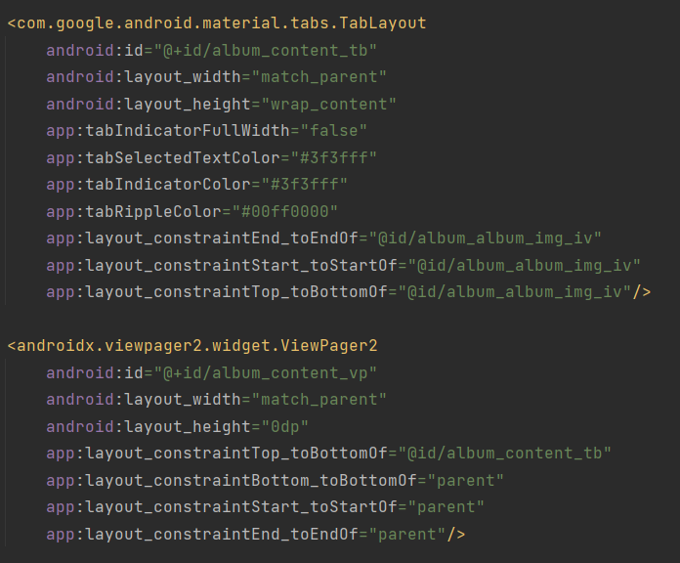
Tab Layout

Slide 26
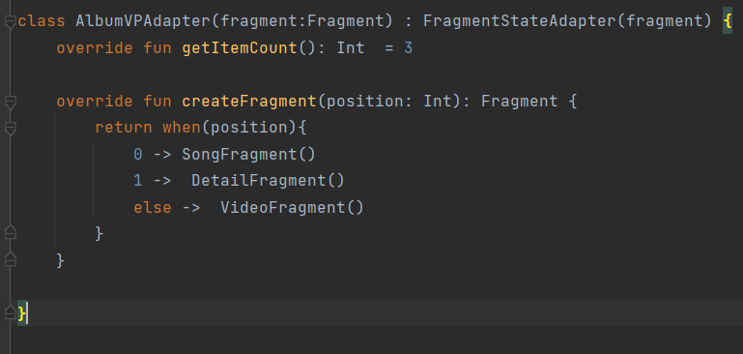
Adapter 사용
TabLayout 연결
Adapter Class 생성
상속 확인
필요 함수 입력
TabLayout연결
Fragment 설정

Slide 27
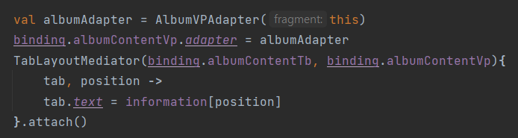
Adapter 사용
TabLayout 연결
Adapter Class 생성
상속 확인
필요 함수 입력
TabLayout연결
Adapter 연결

Slide 28
Adapter 사용
TabLayout 연결
Adapter Class 생성
상속 확인
필요 함수 입력
TabLayout연결
TabLayoutMediator
TabLayout <-> View pager 연결

Slide 29
Adapter 사용
TabLayout 연결
Adapter Class 생성
상속 확인
필요 함수 입력
TabLayout연결

Slide 30
Adapter Class 생성
상속 확인, 함수 생성
View Pager
+
Tab Layout
Adapter 선언
초기화 및 Fragment
TabLayoutMediator

Slide 31
Navigation View

Slide 32
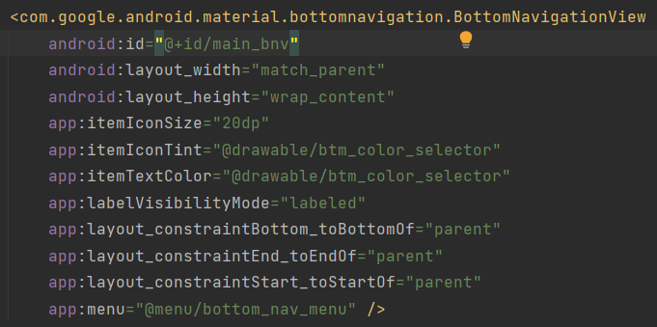
Navigation View

Slide 33
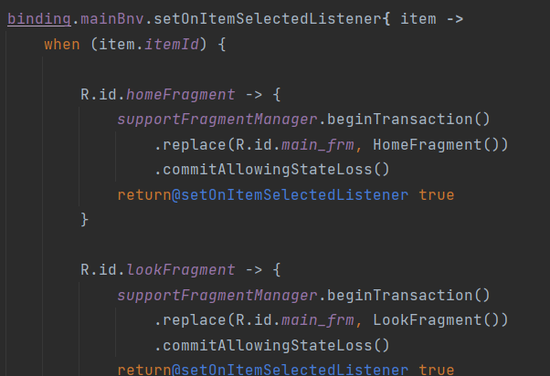
Navigation View

Slide 34
View Pager
TabLayout
Navigation View

Slide 35
View Pager
TabLayout
Navigation View

Slide 36
View Pager
TabLayout
Navigation View

Slide 37
끝

